Slide 1



Slide 2



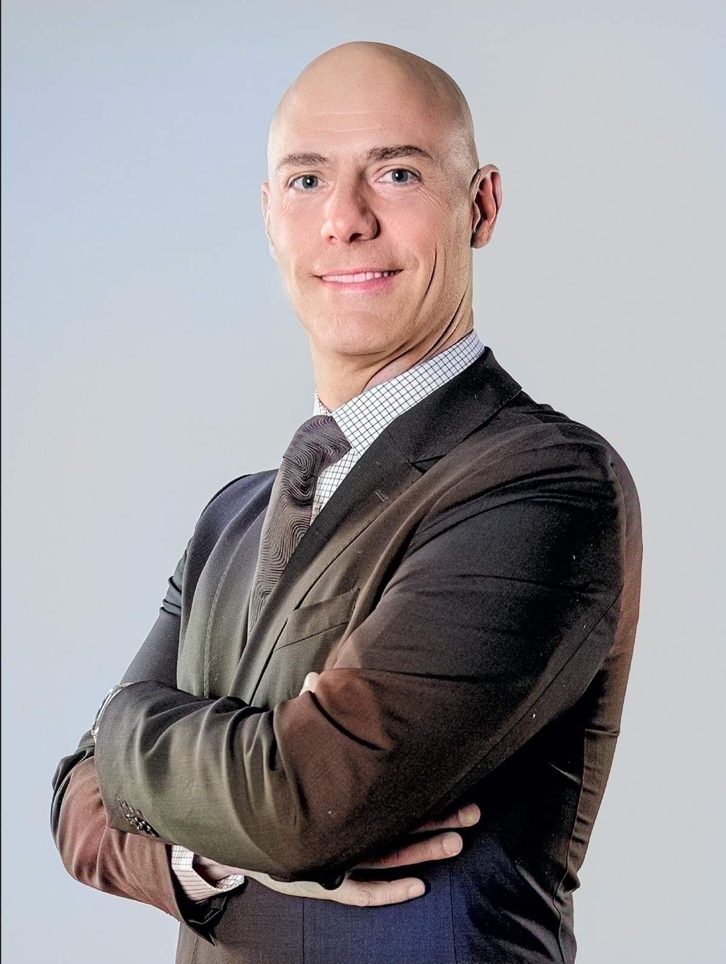

ARLA HERNÁNDEZ
GERARDO ALVAREZ KANAHUATI
Cuenta con 20 años diseñando e implementando estrategias integrales de Capital Humano, abarcando ámbitos como la atracción de talento, compensación, desarrollo, comunicación, capacitación, formación y desvinculación, así como transformaciones culturales dentro de empresas en México, Latinoamérica y China.
Líder comercial con más de 20 años de experiencia internacional en consultoría, tecnología y desarrollo de negocios. Tras consolidarse en firmas globales como Michael Page y Hays, hoy dirige la expansión de Zeus, una plataforma SaaS de gestión de talento enfocada en PyMEs y equipos distribuidos, impulsando estrategias de crecimiento en el ecosistema HR-Tech.

Slide 3


“
Hoy las empresas no compiten por productos, compiten por talento. Y el que logre gestionarlo con estrategia y tecnología será el que lidere su industria.
”

Slide 4




Moverse en el cambio
Sentirse cómodo
Mantenerse activo
La experiencia y bienestar de quienes trabajan con nosotros es hoy una prioridad estratégica.

Slide 5









Volatilidad Volatility
Incertidumbre Uncertainty
Complejidad Complexity
Ambigüedad Ambiguity
Frágil - Brittle
Ansioso - Anxious
No lineal - Non linear
Incomprensible - Incomprehensible
Entorno VUCA
Entorno BANI
Cambio tecnológico
Meses
Cambio cultural
Años

Slide 6
Retención
Razones por las que las personas dejan su empleo (Gallup, 2024)
De los colaboradores considerarían dejar su trabajo si no hay oportunidades de crecimiento. (Foro Económico Mundial)
37%
31%
16%
9%
7%
Cultura laboral Balance entre vida personal y laboral Remuneración económica y beneficios Liderazgo Otras razones
74%
8%
Población con empleo que descarta renunciar. (Pandapé)

Slide 7
Compromiso
Niveles de compromiso en Latam (primeast, 2025)
32% comprometido
58% no comprometido
10% desconectado
*El compromiso laboral a nivel global cayó 2% en 2024.
Empresas con alto compromiso laboral (primeast, 2025)
23%
63%
32%
más rentabilidad
menos incidentes de seguridad
menos defectos de calidad
Esto costó 438 mil millones de dólares a la economía mundial. (Gallup, 2024)

Slide 8




Reemplazar talento clave cuesta
2.2x salario anual
Solo el 14% de los CEO’s confían en que su organización está preparada para retener talento clave.
Oportunidad:
+
+
Integrar estrategia
Tecnología
Cultura

Slide 9





61% de los CHRO’s deben cambiar su Propuesta de valor al empleado (EVP).
Propuesta de Valor al Empleado (EVP)
Beneficios emocionales, materiales e intangibles que se ofrecen a los colaboradores para incentivar y motivar.
Un EVP efectivo puede:
Reducir la tasa de rotación un 70%
Aumentar el compromiso de nuevas contrataciones un 30%
Cultura
Propósito
Flexibilidad
Valores

Slide 10
Actividades diarias
Prestaciones
Salario emocional
Reconocimiento
Satisfacción laboral
Remuneración económica
Ubicación
Percepción del empleado hacia su trabajo.
Ambiente laboral
Crecimiento
Liderazgo
Capacitación

Slide 11




Satisfacción laboral
como ventaja competitiva
19% Innovación
21% Productividad
35% Retención

Slide 12




¿Qué hacer?
Medir
Actuar
Analizar

Slide 13
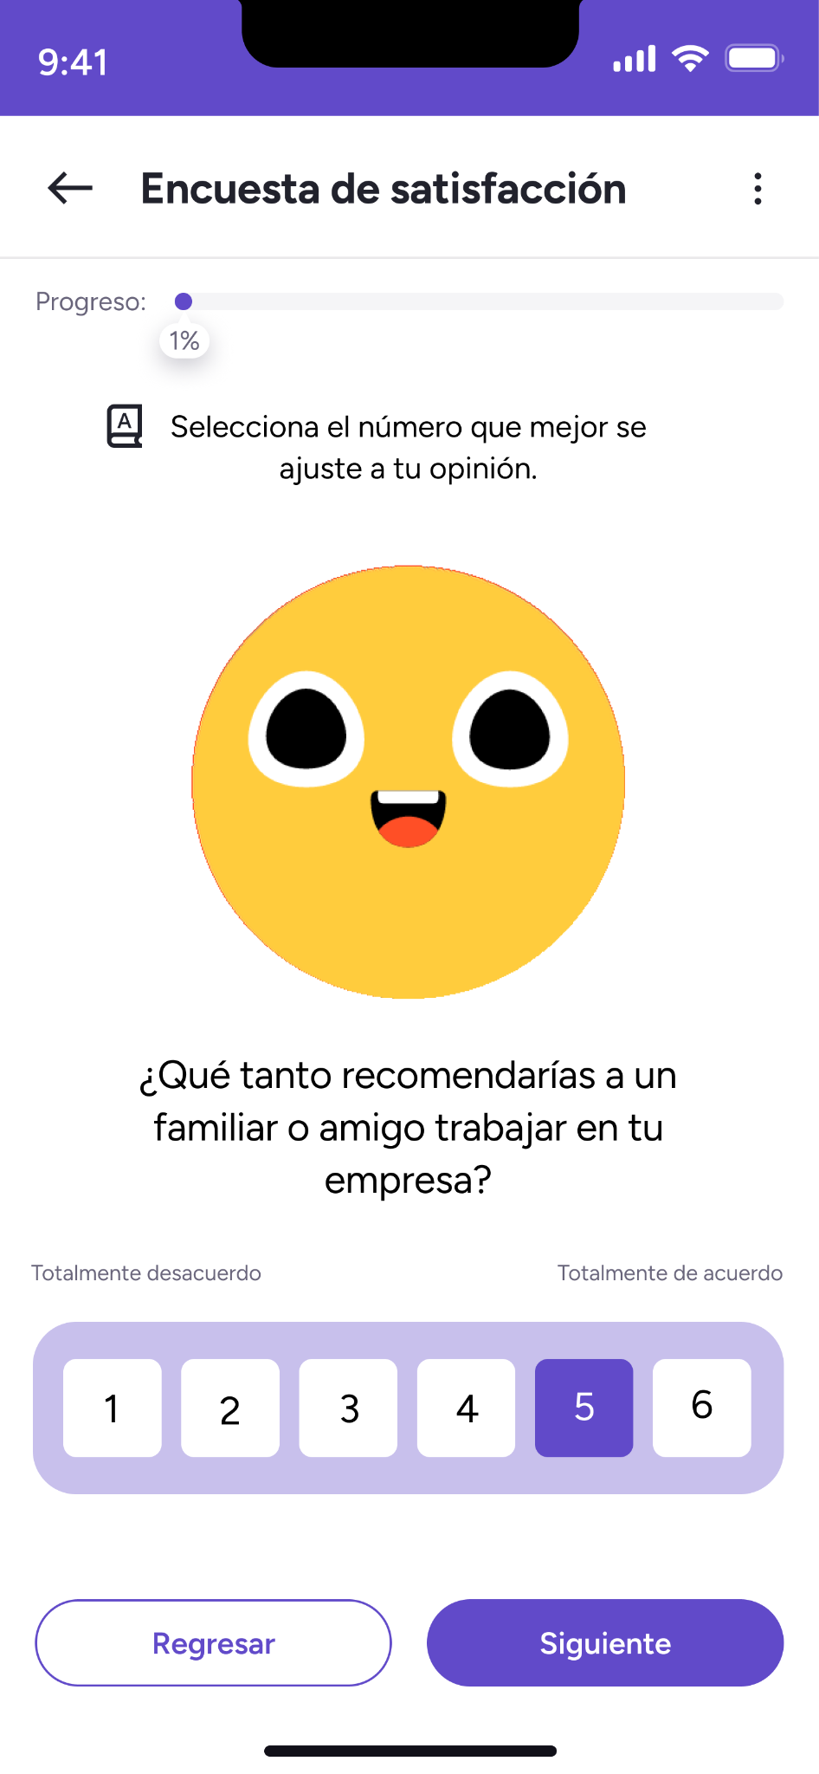

Medir: La satisfacción y felicidad laboral
¿Recomendarías tu empresa como un buen lugar para trabajar?
Encuesta de satisfacción con 16 preguntas cuyo tema es:

Slide 14
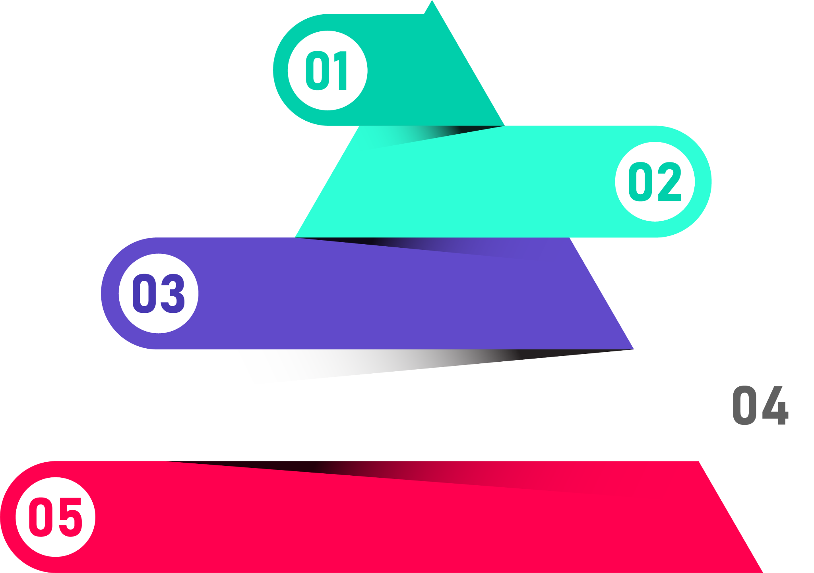
Balance
Equilibrio entre vida personal y vida laboral.
¿Qué medimos?
La percepción sobre:
Orgullo y pertenencia
Orgullo por su trabajo, equipo y empresa.
Reconocimiento
Compensación y reconocimiento en función a su trabajo y resultados.
Desarrollo
Capacitación recibida, recursos y herramientas para realizar su trabajo. Interés de líderes en desarrollar su talento y avance profesional.
Calidad de liderazgo
Respeto y apoyo de parte de los líderes. Capacidad de diálogo, opinión y aporte en la toma de decisiones que afectan al equipo.

Slide 15
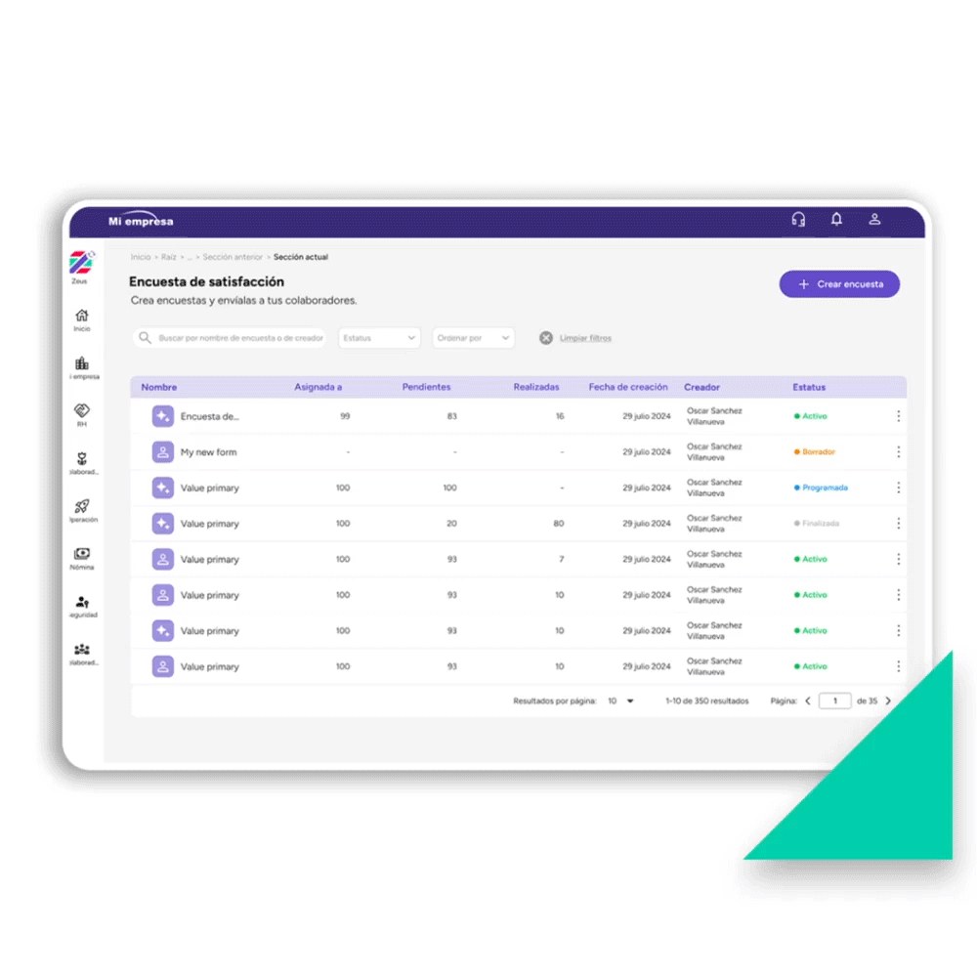

Medir: La satisfacción laboral
A todos los colaboradores
Anónima
Bajo el mismo criterio
Periódicamente
En momentos normales
16 preguntas

Slide 16



¿Cómo se hace la lectura de resultados?
Equipos infelices:
1.0 a 2.9
Equipos insatisfechos:
3.0 a 3.71
Equipos satisfechos:
3.72 a 4.33
Equipos felices:
4.34 a 5.0

Slide 17


Analizar:
01
Satisfacción por niveles (empresa, sucursal, área, equipo)
02
Satisfacción por aspecto laboral (liderazgo, desarrollo, reconocimiento, etc.)
03
Analiza el sentimiento en las respuestas abiertas.
04
Identifica los elementos positivos y negativos.
05
Compara con resultados previos.

Slide 18

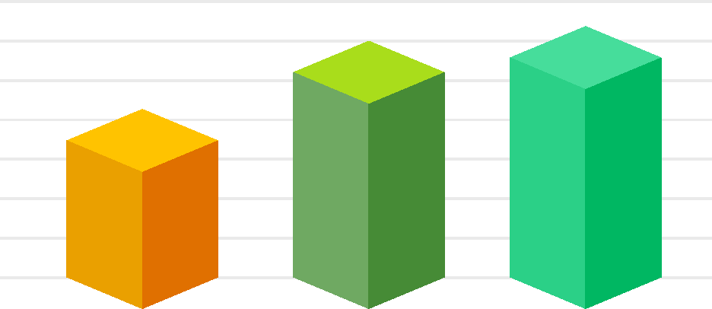

Rumbo a la satisfacción laboral (Caso de éxito)
4.35
Empresa de servicios B2B con más de 10 años en el mercado
Equipo feliz
4.33
3.39
Equipo satisfecho
Problema: Baja en indicadores entre trimestres
Equipo insatisfecho
4Q 2024
1Q 2025
2Q 2025
01
Detectar
02
Diseñar
03
Accionar

Slide 19

Rumbo a la satisfacción laboral
Estrategia con acciones que fortalezcan el cambio positivo en cada dimensión.
Liderazgo
Orgullo y pertenencia
Reconocimiento
Desarrollo
Reuniones equipo- director
Ceremonias de premiación (aportes al ambiente laboral)
Reconocimientos trimestrales (logros operativos)
Planes de crecimiento
Certificaciones
Comunicados mensuales con cumpleaños, aniversarios y logros
Distintivos físicos
Cápsulas de visibilidad
Viernes de guardia

Slide 20







Actuar: Acciones recomendadas
Revisión de competitividad salarial
Feedback
y evaluación 360°
Mejoras de comunicación interna
Cambios en la cultura organizacional
Programas de bienestar
Reevaluación de la propuesta de Valor al Empleado
Programas de crecimiento y capacitación
Estrategias de reconocimiento
Semilleros de talento

Slide 21


Satisfacción laboral
Retención y compromiso
Cultura
Flexibilidad
Propósito
Productividad
Crecimiento
Rentabilidad
Las empresas que invierten en tecnología para Capital Humano logran hasta 65% más de utilidades.

Slide 22

01
Monitorea la satisfacción de tu empresa de manera periódica y metódica.
05
NO te compares con otras empresas, el objetivo es mejorar tu propio parámetro.
Desarrolla el talento como ventaja competitiva
02
Toma acción basada en resultados y evidencia.
06
Simplifica al utilizar un software de gestión de recursos humanos, como Zeus.
Compara los resultados a través del tiempo.
03
Toma en cuenta los comentarios de todos (felices, satisfechos e insatisfechos).
04

Slide 23

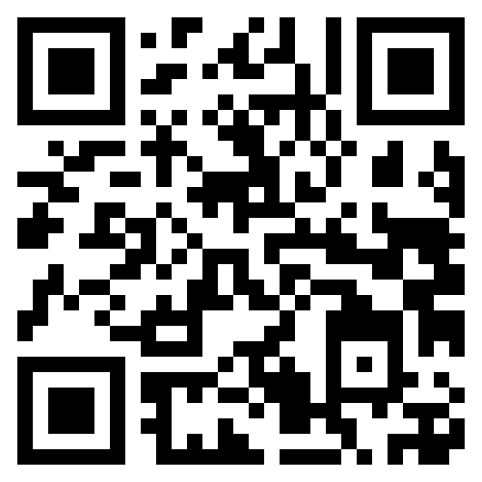


Software para gestión operativa de Capital Humano
Arla Hernández // Dialogus
Asistencia | Comunicación interna | Tareas | Satisfacción laboral | Capacitación
arla-hernandez-820129
talentozeus.com
contacto@talentozeus.com
+52 55 9660 1524
Gerardo Álvarez // Zeus
gkanahuati
@talentozeus

